Slide 1
NMA: 2024 m. pasiekimai ir ateities tikslai
Fortunatas Dirginčius
Direktorius

Slide 2


Vizija
Konkurencinga, aktyvi, aplinką tausojanti visuomenė klestinčiame krašte
Misija
Būdami patikima ir pažangi organizacija suteikiame galimybes paprasčiausiu būdu gauti paramą žemės ūkiui, kaimo plėtrai ir žuvininkystei

Slide 3







Mūsų vertybės
Orientacija į klientą
Profesionalumas
Efektyvumas
Iniciatyvumas ir pagalba klientams
Didelė patirtis ir nuolatinis tobulėjimas
Optimalios sąnaudos siekiant tikslų
Skaidrumas
Pažangumas
Tvarumas
Vieši ir aiškūs
sprendimai
Nuolatinis naujovių diegimas
Mažesnis gamtos išteklių naudojimas

Slide 4
2024 metų didžiausias įvertinimas
95 proc.
90 proc.
partnerių
klientų
teigiamai vertina NMA veiklą ir paslaugas
Ačiū už įvertinimą!

Slide 5
2024 metų pasiekimai
1,024 5 mlrd. €
Bendra paramos suma
didžiausia suma nuo 2016 m.
550 mln. €
264 mln. €
Išmokos už deklaruotus plotus
Avansų mokėjimai
10 proc. didesnė nei 2023 m.
4,4 karto daugiau nei 2023 m.

Slide 6
Nuo NMA veiklos pradžios išmokėta
16,2 mlrd. €
2025 m. sausio 1 d. duomenimis

Slide 7

NMA tikslas – dar greičiau, paprasčiau, efektyviau
NMA siekia tobulinti savo veiklą trimis kryptimis. Mūsų tikslas – užtikrinti dar greitesnį, paprastesnį ir efektyvesnį paramos administravimą.

Slide 8

Greičiau: paraiškų vertinimas
98 % įvertinta laiku
100 % įvertinta laiku
54 tūkst.
120 tūkst.
investicinių priemonių paraiškų,
mokėjimo prašymų dokumentų
tiesioginių išmokų paraiškų
Dvigubai daugiau
2 kartus sutrumpinome
įvertinome paraiškų (6 449)
investicinio pobūdžio priemonių paraiškų
vidutinę vertinimo trukmę
lyginant su 2023 m. (3 099)
nuo 2021 m. iki 2024 m.

Slide 9




Greičiau: darbuotojų kompetencijos
Ilgalaikė mokymų strategija
Nuolat stipriname darbuotojų kvalifikaciją
ir žinias
Apmokyta 91 proc. darbuotojų
2024 m. investavome į personalo tobulėjimą
Profesiniai testai
Įsivertinome stipriąsias puses ir tobulintinas
sritis

Slide 10



Greičiau: IT sistemų tobulinimas
ir optimizavimas
Informacinių sistemų tobulinimas
Nuolat atnaujiname esamas sistemas
Procesų optimizavimas
Sutrumpinome terminus ir sutaupėme daugiau kaip
6,5 tūkst. darbo val.
ŽŪPAIS sistemos kūrimas
Didinsime procesų efektyvumą ir
paslaugų kokybę

Slide 11
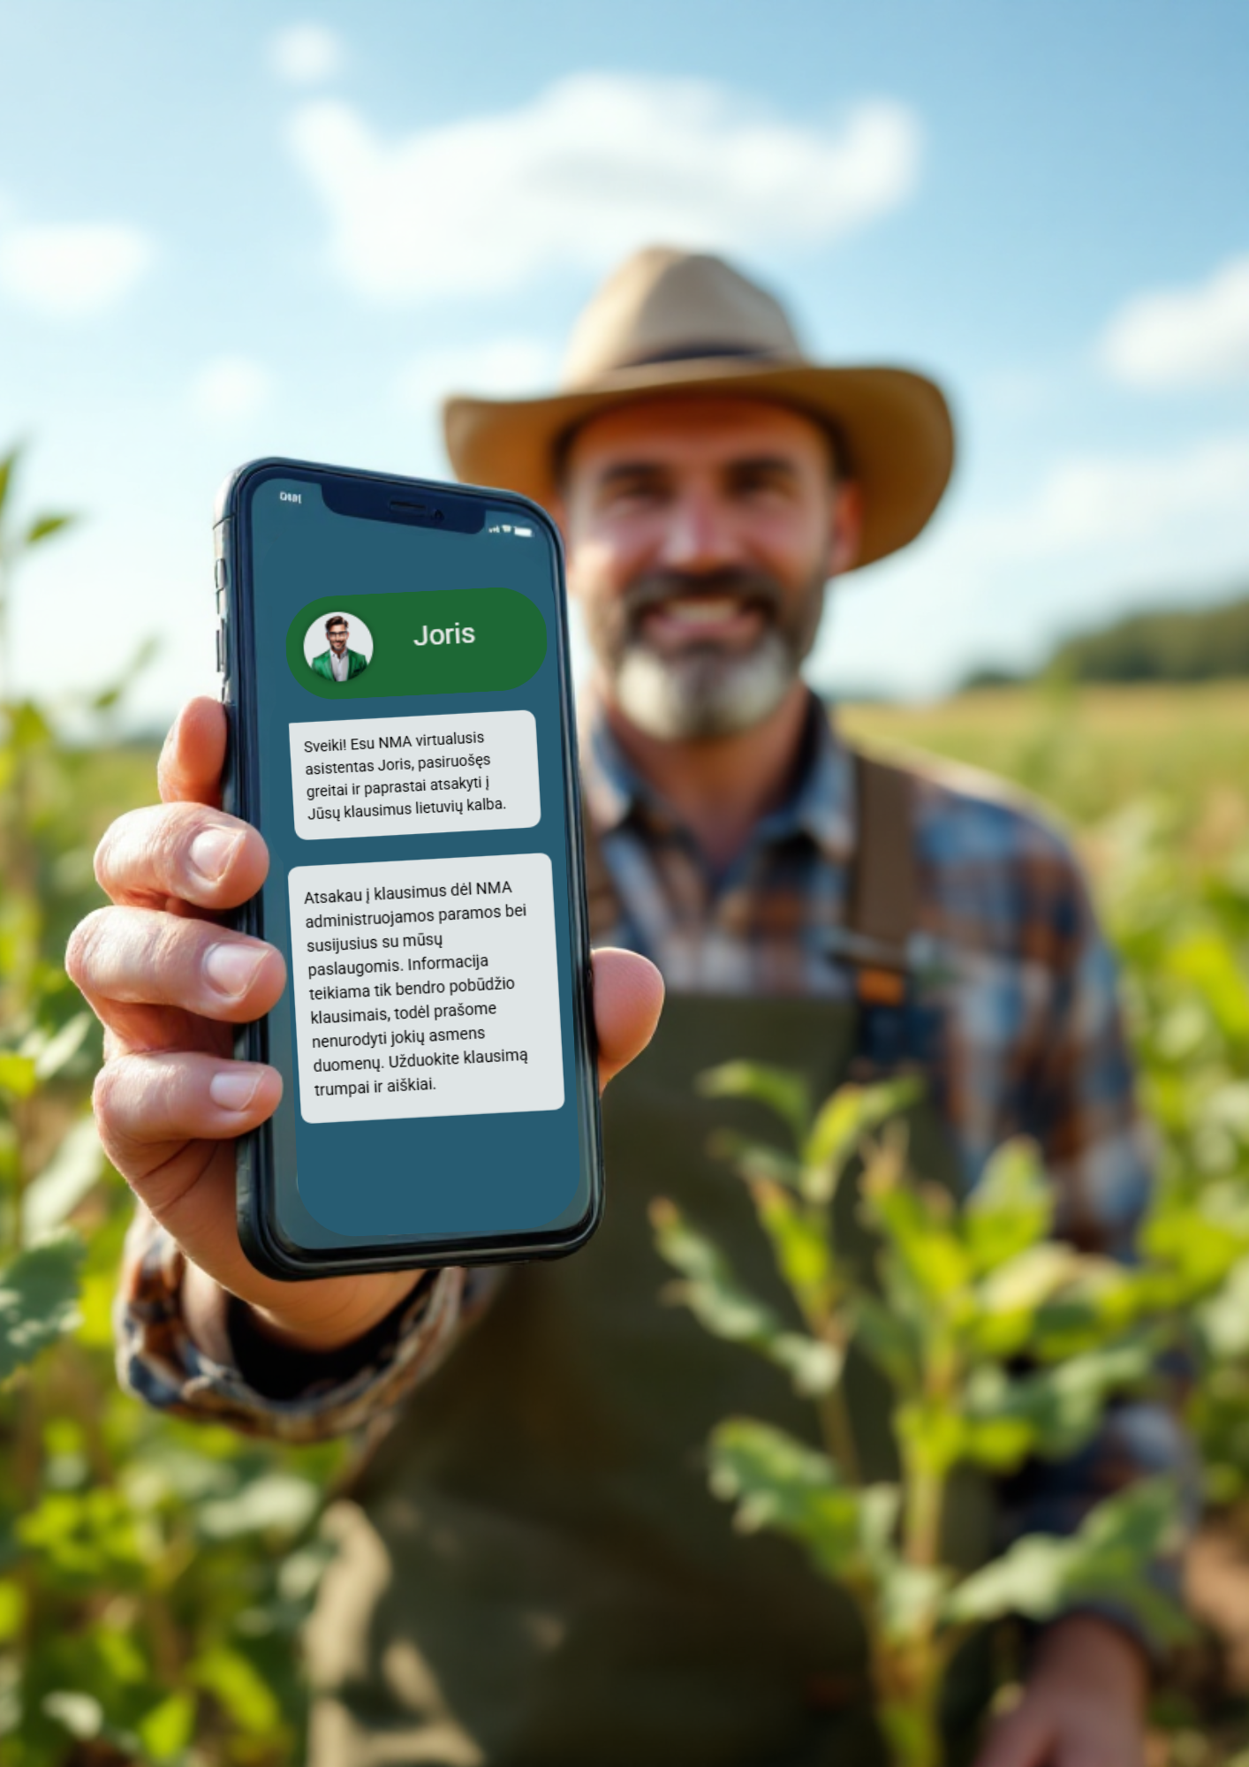

Paprasčiau: inovatyvios paslaugos
Virtualusis asistentas Joris
Sukūrėme inovatyvią konsultavimosi galimybę

Slide 12


Slide 13



Paprasčiau: mažiau naštos, daugiau nuotolinių duomenų
Administracinės naštos mažinimas
Sutrumpinome MP patikrų klausimynus, parengėme ir
vadovaujamės Žemės ūkio technikos ir įrangos parametrų
našumo nustatymo metodika, nustatyti didžiausi įkainiai,
panaikintas įsipareigojimas apdrausti turtą
ALNSIS ir „NMA agro“ plėtra
ALNSIS algoritmai –
galimybė padidinti
ūkių efektyvumą
Ūkininkams – platesnė
priega prie nemokamų
palydovinių duomenų

Slide 14





Efektyviau: pažeidimų prevencija
Informacijos sklaida
Viešiname straipsnius, organizuojame renginius apie įsipareigojimus ir dažniausias klaidas
Mažiau pritaikytų sankcijų
54 proc. mažiau sankcionuotų pareiškėjų ir 2,3 mln. Eur mažesnė sankcijų suma
(2024 m., lyginant su 2022 m.)
Mažiau dirbtinai sukurtų sąlygų
Sumažės tikrinamų atvejų dėl dirbtinai sukurtų sąlygų paramai gauti
Dar didesnis prevencinių priemonių taikymas
Sieksime, kad sankcijos neviršytų 1 proc. nuo išmokėtos paramos

Slide 15

Efektyviau: kontrolė be perteklinių patikrinimų
Mažiname fizinių patikrų skaičių, bet ne kokybę – stipriname rizikų vertinimą, pasitikime sąžiningais pareiškėjais ir veikiame tiksliai ten, kur reikia
Nuo 2016 m. iki 2025 m.:
2 kartus mažiau patikras atliekančių darbuotojų ir visureigių (nuo 160 iki 77)
1
3,5 karto mažiau nuvažiuotų kilometrų (nuo 3 205 916 km iki 910 544 km)
2

Slide 16
Efektyviau: kontrolė be perteklinių patikrinimų
Nuo 2022 m. iki 2025 m.:
3
10 proc. mažiau patikrų (nuo 19 654 iki 17 768)
4
3 kartus mažiau GAAB / VR patikrų (nuo 1 364 iki 446)
5
2 kartus mažiau gyvulininkystės ūkių patikrų (nuo 1 663 iki 738)
6
3 kartus mažiau tikrinamų gyvulių (nuo 35 192 iki 11 364)
7
2 kartus mažiau patikrų su pažeidimais (nuo 33 proc. iki 15 proc.)
8
5 kartus daugiau nuotolinių patikrų (nuo 14 proc. iki 66 proc.)

Slide 17
Efektyviau: kontrolė be perteklinių patikrinimų
2024 m.:
9
Nuo 5 proc. iki 1 proc. sumažinome minimalią patikrų atrankos reikšmę
Strateginio plano ir nacionalinės paramos priemonėse
10
Nebeatliekame patikrų, kaip ūkininkai laikosi paramos už plotus ir gyvulius sąlygų reikalavimų (GAAB, VR) mažesniuose nei 10 ha ūkiuose
11
Leidžiame išsitaisyti mažareikšmius pažeidimus per 5 d. d.
12
Sutrumpinome projekto kontrolės laikotarpis

Slide 18

Efektyviau: kontrolė be perteklinių patikrinimų
Iki 2025 m. pabaigos NMA:
Dar bent 30 proc. sumažinsime patikrų kiekį (nuo 3 iki 5 kartų mažiau patikrų)
Sutrumpinsime patikros atlikimo laiką
Su „NMA agro“ – mažiau apsilankymų ūkiuose
Informuosime ne tik apie neigiamų, bet ir apie teigiamų patikrų rezultatus
Organizuosime renginius savivaldybėse dėl patikrų atlikimo tvarkos
Iš anksto informuosime paramos gavėjus apie planuojamas patikras

Slide 19
Efektyviau: kontrolė be perteklinių patikrinimų
ALNSIS – galimybė iš anksto pasitikrinti laukų atitiktį paramos reikalavimams ir laiku imtis veiksmų juos įgyvendinti
Užtikrinsime vienodos praktikos taikymą ir maksimaliai minimizuosime 11 institucijų apsilankymą ūkiuose:
  Susitarimas su ŽŪA – nuo 2025 m. ŽŪA perims mokymų renginių patikras, tad šias patikras atliks viena institucija naudojant „NMA agro programą“
  Papildyta NMA ir VAT sutartis – bus keičiamasi atliktų ūkių patikrų rezultatais
  Susitikimai su kitomis institucijomis (VMVT, „Ekoagros“, Aplinkos apsaugos departamentu, Žuvininkystės tarnyba ir kt.)

Slide 20
Nuo NMA veiklos pradžios išmokėta
parama pagal laikotarpius

Slide 21
Nuo NMA veiklos pradžios patvirtinta
paramos suma pagal sektorius

Slide 22
Kaimo plėtros 2014–2020 m. programos įgyvendinimas
KPP įgyvendinimo laikotarpiu (nuo 2014 m. iki 2024 m.) išmokėta 2,63 mlrd. Eur paramos lėšų (92 proc. visos programai skirtos sumos – 2,85 mlrd. Eur)
Populiariausios priemonės: gauta ir patvirtinta paraiškų
2025-04-11 duomenys

Slide 23
Kaimo plėtros 2014–2020 m. programos įgyvendinimas
KPP įgyvendinimo laikotarpiu (nuo 2014 m. iki 2024 m.) išmokėta 2,63 mlrd. Eur paramos lėšų (92 proc. visos programai skirtos sumos – 2,85 mlrd. Eur)
Populiariausios priemonės: prašoma, patvirtinta, išmokėta parama
2025-04-11 duomenys

Slide 24
Kaimo plėtros 2014–2020 m. programos įgyvendinimas
2025-04-11 duomenys
Kaimo plėtros plotinių priemonių statistika
Prašoma bei išmokėta paramos suma
Gauta paraiškų

Slide 25
Strateginio plano kaimo plėtros priemonių įgyvendinimas
Per dvejus SP kaimo plėtros priemonių įgyvendinimo metus išmokėta beveik 215 mln. Eur (16,5 proc. visos SP skirtos sumos, t. y. beveik 1,3 mlrd. Eur), patvirtinta 454 mln. Eur paramos (35 proc. visos SP skirtos sumos).
SP investicinėms priemonės skirta – 835 mln. Eur, patvirtina – 323 mln. Eur, išmokėta – 84 mln. Eur.
Populiariausios priemonės: gauta ir patvirtinta paraiškų
2025.04.11 duomenys

Slide 26
Strateginio plano kaimo plėtros priemonių įgyvendinimas
Per dvejus SP kaimo plėtros priemonių įgyvendinimo metus išmokėta beveik 215 mln. Eur (16,5 proc. visos SP skirtos sumos, t. y. beveik 1,3 mlrd. Eur), patvirtinta 454 mln. Eur paramos (35 proc. visos SP skirtos sumos).
SP investicinėms priemonės skirta – 835 mln. Eur, patvirtina – 323 mln. Eur, išmokėta – 84 mln. Eur.
Populiariausios priemonės: prašoma, patvirtinta ir išmokėta paramos suma
2025.04.11 duomenys

Slide 27
Strateginio plano kaimo plėtros priemonių įgyvendinimas
Kaimo plėtros plotinių priemonių statistika
2025-04-11 duomenys
Prašoma bei išmokėta paramos suma
Gauta paraiškų

Slide 28
BVP rodiklio palyginimas su NMA išmokėta parama
Bendroji žemės ūkio produkcija 2024 m. – 3,808 mlrd. Eur

Slide 29

Dirbame 25 metus
Bendradarbiaujame su
414 349 klientais
Ačiū, kad padedate mums
augti ir tobulėti!

Slide 30






Nacionalinė mokėjimo agentūra prie Žemės ūkio ministerijos
  Blindžių g. 17, 08111 Vilnius
  +370 (5) 252 6999
  info@nma.lt
www.nma.lt

